Slide 1




L’Hebdo pro
L’ESSENTIEL DE VOS INFOS MARCHE
Edition du 26/02/2019 – Semaine 09

Slide 2

sommaire
SEMAINE 09
Votre actualité…
  Nouveauté dans le process crédit
  le Crédit Bail
  CNP : grille et taux 2019
L’HEBDO PRO – Semaine S17 2018
L’HEBDO PRO – Semaine S09 2019

Slide 3

Process Crédit
Nouveauté dans le Process crédit
Dans une volonté de gain d’efficacité et de transparence vis-à-vis du réseau commercial, la DCE nous informe de l’évolution récente de certains process concernant la complétude et le suivi des dossiers de financement pros transmis au Département Réalisation Pro BDR.
Dorénavant, les dossiers sont pris en charge à réception par un gestionnaire DCE qui procèdera au contrôle intégral à J+1 au maximum (pour les dossiers réceptionnés avant midi)
Le gestionnaire de crédit de la DCE communiquera directement par mail à l’instructeur du dossier (CC PRO, DA, DAA…) :
  Le dossier est OK un mail est transmis à l’instructeur du dossier pour lui confirmer la complétude du dossier
  Le dossier est KO le dossier est retourné à l’instructeur (avec la liste des anomalies et pièces manquantes)
  via DEFI, et un mail DEFI est transmis à l’instructeur, l’invitant à reprendre la main sur le dossier et rectifier les anomalies reprises dans DEFI.
RAPPEL : le document « Pièces Crédit » est obligatoire, il doit être déposé dans les pièces jointes du dossier sous DEFI.
Il est le document de base de contrôle du dosser par le Département Réalisation Pro BDR.
Il ne pourra être réclamé une pièce supplémentaire ne faisant pas partie de la liste.
L’HEBDO PRO – Semaine S09 2019

Slide 4
Process Crédit
Après régularisation des anomalies l’instructeur du dossier :
  retourne le dossier via DEFI exclusivement, directement au gestionnaire DCE,
  transmet en parallèle un mail à destination du Gestionnaire de crédit de la DCE avec copie à la Boite Générique du service Crédits concerné.
L’instructeur du dossier est ensuite tenu informé par mail par le Gestionnaire de la DCE de l’évolution de son dossier :
  A l’édition, par l’envoi de l’ensemble des éléments contractuels à régulariser,
  Au versement (envoi d’un mail au premier versement)
Enfin, afin de permettre un pilotage fin de l’activité et du niveau de complétude des dossiers, la DCE met en place un tableau de suivi unique, entre les départements Réalisation Pro BDR Est (Strasbourg) et Ouest (Reims). Ce tableau sera transmis chaque semaine au réseau.
L’HEBDO PRO – Semaine S09 2019

Slide 5

CREDIT Bail
Depuis le début d’année recrudescence des contrats de CBM avec matériel faisant l’objet d’une demande de subvention par le client.
Pour rappel : la subvention est une exclusion du schéma commissionnaire, aussi il convient que de poser la question aux clients avant la signature du contrat :
« Ce matériel fera t il l’objet d’une demande de subvention ? »
Si la réponse est oui, il faudra prévenir Stéphanie VIALLON car le dossier ne pourra pas être traité dans Front Lease mais directement par NL.
L’HEBDO PRO – Semaine S09 2019

Slide 6

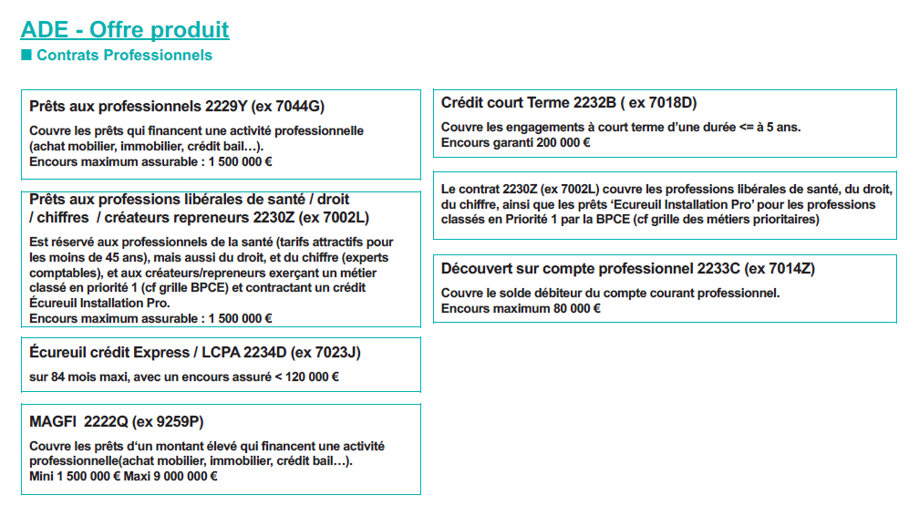
CNP
Nous disposons de différents contrats d’assurance CNP bien spécifiques selon les professions, il est obligatoire de choisir le bon contrat soit :
la grille des métiers prioritaire en annexe
L’HEBDO PRO – Semaine S09 2019

Slide 7
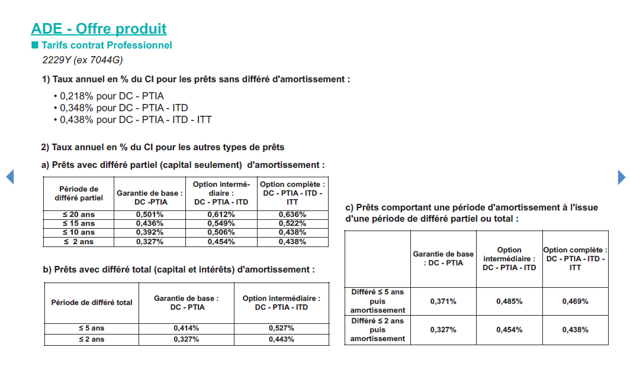
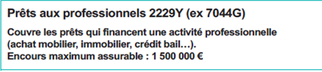
Grille tarifaire : Prêts au professionnel 2229y - CNP
L’HEBDO PRO – Semaine S09 2019

Slide 8
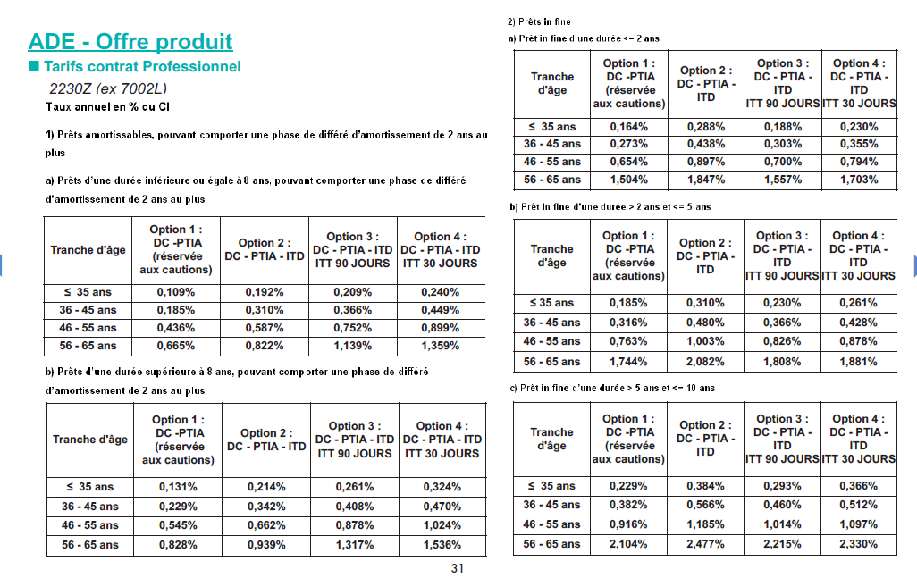
Grille tarifaire : Prêts aux professionnels libérales de sante /droit/chiffres /créateur 2230z - CNP
L’HEBDO PRO – Semaine S09 2019

Slide 9
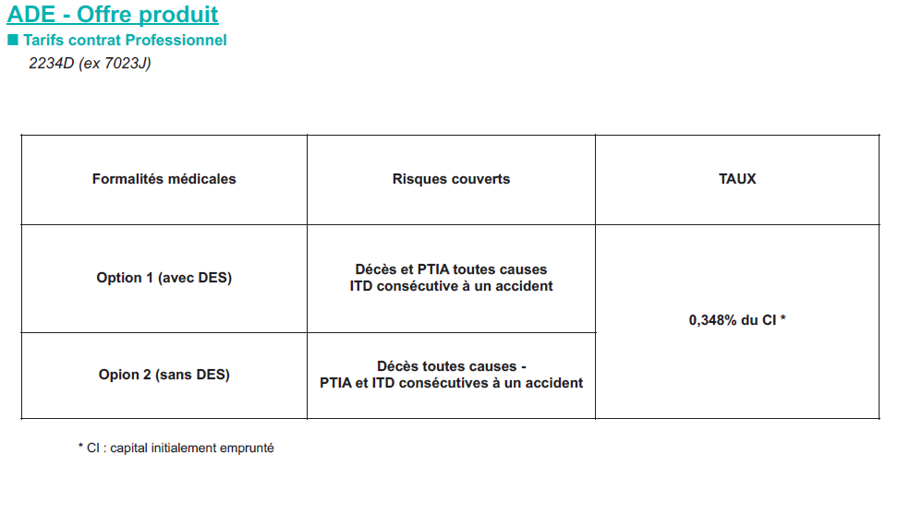

Grille tarifaire : Ecureuil crédit express / lcpa 2234d CNP
L’HEBDO PRO – Semaine S09 2019

Slide 10
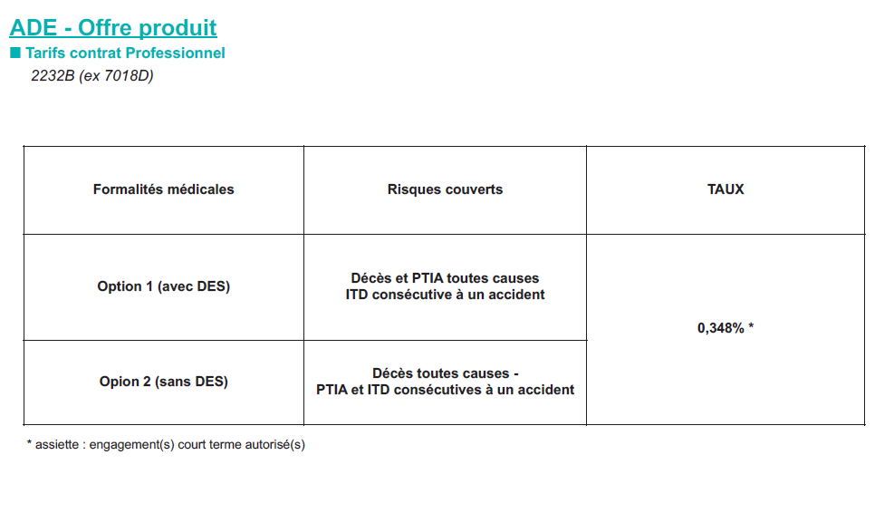

grille tarifaire : crédit court terme 2232b - CNP
L’HEBDO PRO – Semaine S09 2019

Slide 11
grille tarifaire - court terme - CNP
L’HEBDO PRO – Semaine S09 2019

Slide 12
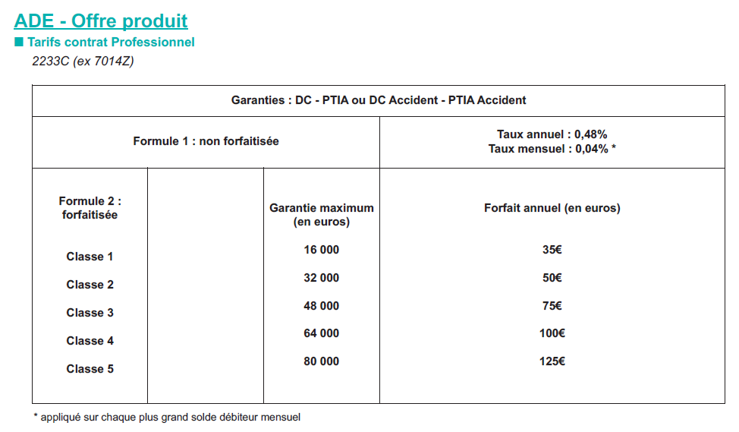

Grille de taux découvert sur compte pro- 2333c - CNP
L’HEBDO PRO – Semaine S09 2019

Slide 13
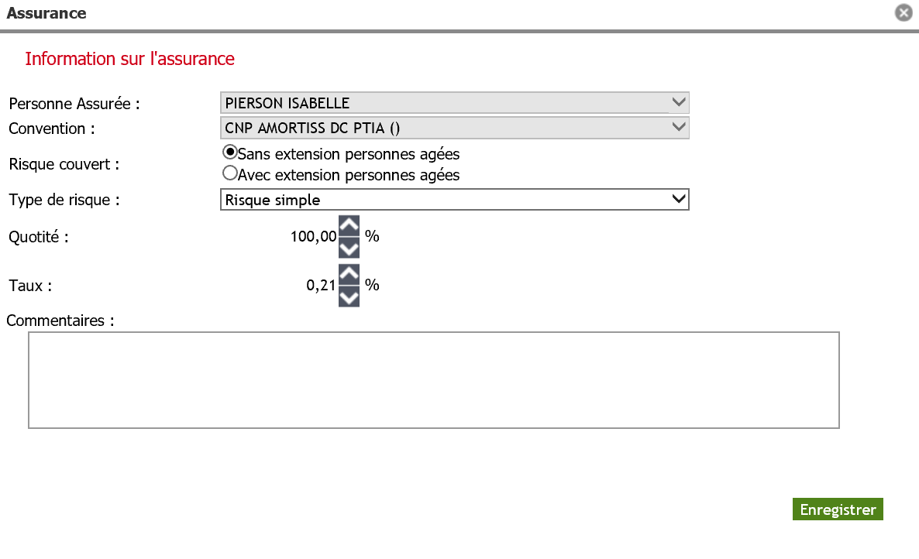
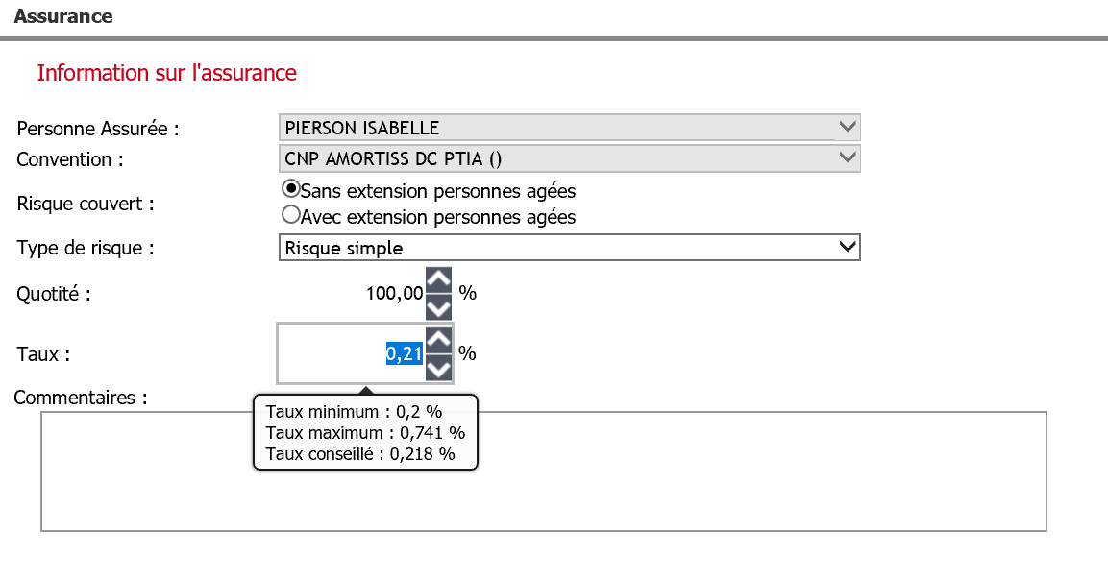
Grille de taux - CNP
Astuce pour retrouver le taux des assurances CNP via DEFI
En passant sur le taux vous obtiendrait le détail du taux à trois chiffres après la décimale qu’il faut reporter sur le contrat CNP
L’HEBDO PRO – Semaine S09 2019

Slide 14

Signature électronique des contrats - CNP
Un emprunteur peut désormais choisir de réaliser ses formalités d’adhésion à l’ADE à distance par internet :
  Compléter et signer son questionnaire de santé (QS ou QSS)
  Signer son bulletin d’adhésion
Le Commercial :
L’adhésion en ligne fonctionne également en utilisant CNPnet , en lançant l’application depuis l’intranet. Les particularités sont alors les suivantes :
  compléter manuellement toutes les informations sur le client et son financement (comme habituellement)
  choisir le nouveau mode d’adhésion ‘Saisie sur internet’
  saisir manuellement le mail client et son n° de mobile ainsi que le mail du conseiller en charge du dossier
  Le conseiller communique au client l’identifiant généré automatiquement par CNPnet
Le Client
Le client reçoit également sur son mail : une adresse de connexion et un mot de passe. Ce mail, transmis directement par CNP, lui rappelle également que l’identifiant lui a été transmis par son conseiller Caisse d’épargne.
Il pourra compléter son Questionnaire de Santé (QS) ou son QSS (QS Simplifié), le signer et signer le bulletin d’adhésion.
L’HEBDO PRO – Semaine S09 2019

Slide 15

Signature électronique des contrats - CNP
A l’issue du parcours du client, une notification automatique est transmise à l’instructeur du dossier pour l'informer que son client a finalisé sa demande d’adhésion.
  La décision ne sera pas notifiée automatiquement ni au conseiller ni au client : consulter régulièrement CNPnet
  En cas d’accord en différé (avec ou sans restriction) CNP enverra au client un courrier d’acceptation à signer « Bon pour accord » qu’il faudra joindre au dossier de crédit
Le client dispose de 40 jours maximum pour réaliser son adhésion en ligne (s’assurer que ses démarches soient finalisées dans le délai, à défaut une nouvelle souscription devra être initiée)
La synthèse CNPNET, le devoir de conseil (disponible sous Mydocs ou Dans la Rubrique des commerciaux) et la décision CNP sont les seuls documents qui restent nécessaires dans le dossier de crédit (à scanner dans DEFI)
La signature électronique c’est un process global plus fluide et plus rapide pour le client et pour vous
 Pour aller plus loin → Guide Conseiller (disponible sous la Rubrique des commerciaux )
L’HEBDO PRO – Semaine S09 2019

Slide 16
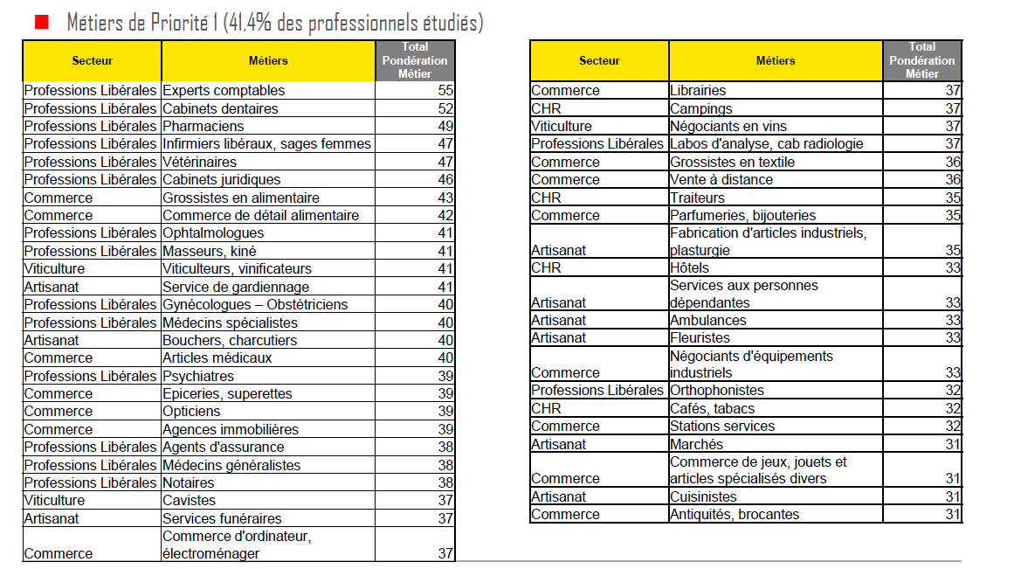
Annexe métiers prioritaires
L’HEBDO PRO – Semaine S09 2019

